Slide 1
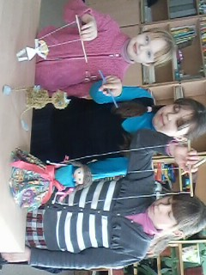
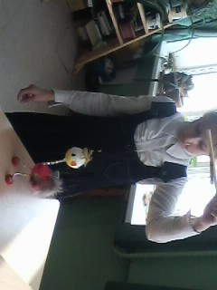
КУКЛЫ - МАРИОНЕТКИ творческий проект
Работу выполнили
обучающиеся 3 класса
МБОУ «ЧСОШ»
Руководитель Логинова Е.Н.

Slide 2
ЦЕЛЬ: расширить знания о кукле-марионетке
ЗАДАЧИ
Узнать об истории возникновения кукол-марионеток.
Выяснить, какие бывают виды кукол.
3.Изготовить куклы своими руками, используя самые простые материалы.
4.Проанализировать и обобщить полученные данные.
ГИПОТЕЗА : можно ли сделать куклу-марионетку своими руками.

Slide 3
СОДЕРЖАНИЕ
1.Введение
2.Происхождение слова «кукла»
3.Первые куклы
4.Виды кукол
а) Тростевые куклы
б) Планшетные куклы
в) Пальчиковые куклы
г) Перчаточные куклы
д) Куклы -марионетки
5.Мастер класс по изготовлению куклы- марионетки
6.Вывод
7.Используемый материал

Slide 4

ВВЕДЕНИЕ
В наше время в магазинах можно увидеть много красивых игрушек. Они сделаны на фабрике и не несут тепла души их создателей. Поэтому мы считаем, что в 21 веке
дети вновь должны видеть не только игрушечных роботов,
но и игрушки, изготовленные своими руками.
Каждая кукла, сделанная вручную, не похожа на другие . У нее своя история и свой неповторимый образ.
Выбранная тема нам показалась интересной, потому что кукла – самая древняя и наиболее популярная игрушка.
Она обязательный спутник детских игр и самое
доступное детям произведение искусства.

Slide 5
ПРОИСХОЖДЕНИЕ СЛОВА «КУКЛА»»
Слово «кукла” в русском языке заимствовано либо от латинского “cuculla”, либо произошло от древнеславянского корня “кука”, что может означать и клубок ниток, и кулак.
В словаре русского языка С.И.Ожегова мы читаем: «Кукла – это детская игрушка в виде фигурки человека». По мнению других учёных: археологов, искусствоведов – это любая фигурка человека, даже если она не является детской игрушкой.

Slide 6
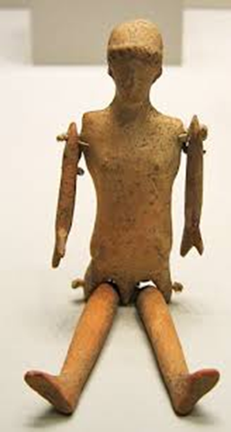
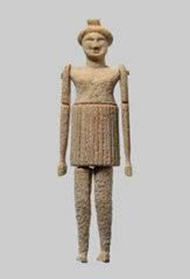
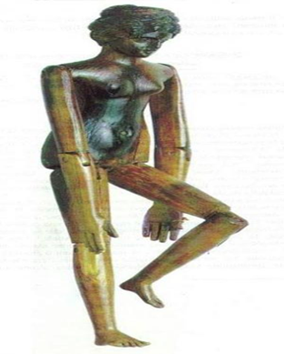
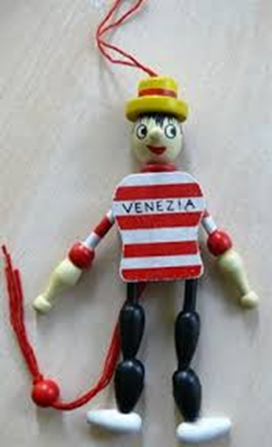

ПЕРВЫЕ КУКЛЫ
Кукла — один из самых первых спутников человека. Ее можно обнаружить как у первобытных, так и у цивилизованных народов. Известно, что куклы были в древних цивилизациях Египта, Греции и Рима.
В Греции
В Египте
В Риме

Slide 7
ПЕРВЫЕ КУКЛЫ
Сначала кукла была создана как маленькое изображение божества, чтобы оберегать ребёнка , и только потом появилась кукла-игрушка. Игрушка необходима как мальчику, так и девочке. В игрушках реализуются все творческие способности. По сути дела, кукла является отражением человека. Куклы в игре повторяют взрослый мир, что настраивает и подготавливает ребенка к взрослой жизни, к формированию отношений.

Slide 8

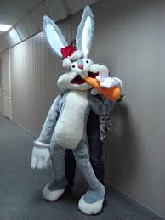
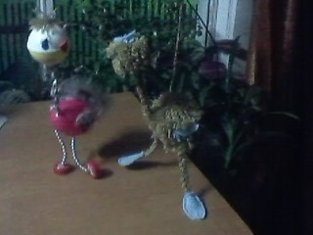
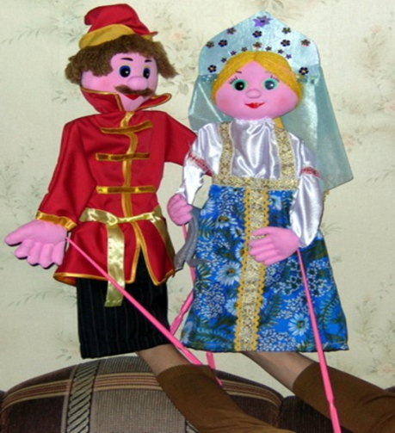
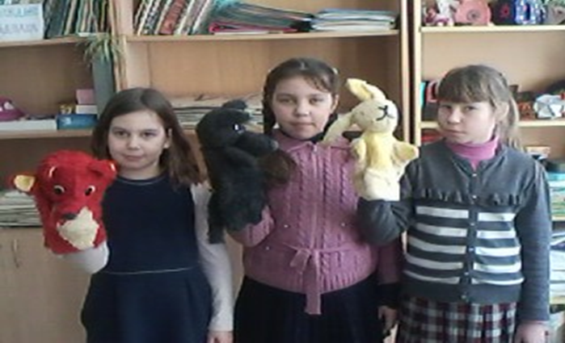
ВИДЫ КУКОЛ
Различают куклы-марионетки, тростевые, перчаточные, планшетные. Куклы могут иметь размер от нескольких сантиметров до 2-3 метров.
планшетные куклы
тростевые куклы
куклы-марионетки
перчаточные куклы

Slide 9
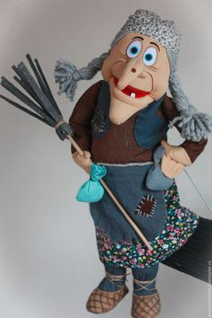

ТРОСТЕВАЯ КУКЛА
Тростевая кукла, в театре кукол одна из разновидностей верховой куклы. Название получила от тростей (деревянных, металлических, костяных), при помощи которых поддерживаются и приводятся в движение туловище, голова и конечности куклы. С древности известна в Индонезии (остров Ява), Китае, Японии.

Slide 10
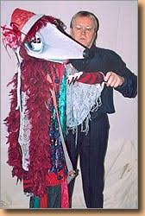
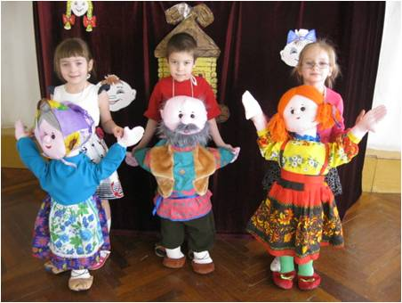
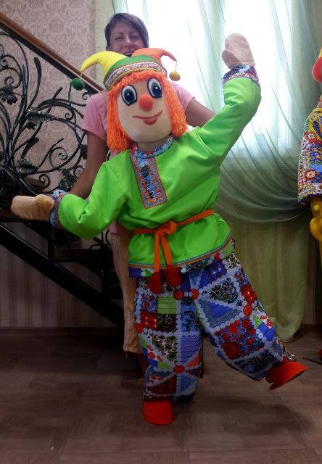
ПЛАНШЕТНЫЕ КУКЛЫ
Планшетная кукла – театральная кукла, которая «умеет ходить» по планшету сцены. Некоторые виды планшетных кукол управляются ногами кукловода.

Slide 11
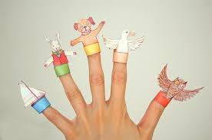
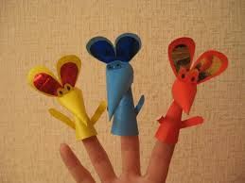
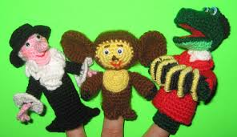
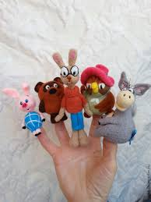
ПАЛЬЧИКОВЫЕ КУКЛЫ
Пальчиковые куклы – самые маленькие «артисты», обычно их высота всего 7-9 см. Это и куклы- наперстки, шляпки, перстни, куклы, надевающиеся на весь палец, куклы-конусы и цилиндры.

Slide 12
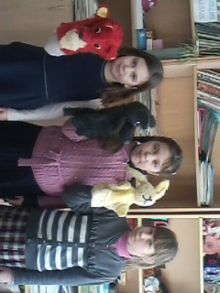
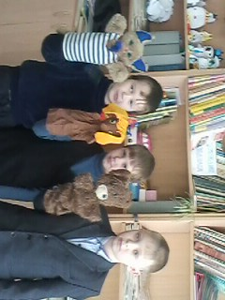
ПЕРЧАТОЧНЫЕ КУКЛЫ
Перчаточные куклы надеваются на руку актера, как перчатки. Основу такой куклы составляет чехол, к которому крепятся ручки и голова. Костюм пришивается к чехлу.
Перчаточная кукла невелика размером, ручки у нее небольшие и торчат кверху. У куклы чаще всего отсутствуют ноги, но их можно приделать и в спектакле приводить в движение второй рукой.

Slide 13
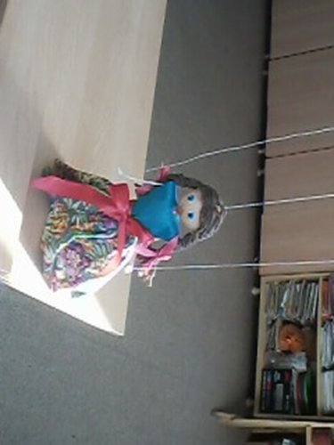
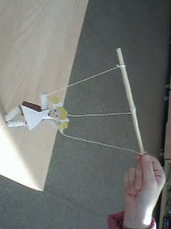
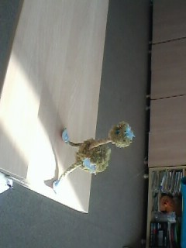
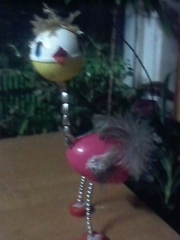
МАРИОНЕТКИ
Особую роль как в жизни детей, так и взрослых играли куклы-марионетки - игрушки, управляемые кукловодом при помощи нитей.

Slide 14
Самые первые куклы-марионетки появились в древнем Египте и древней Греции. Но несмотря на это, родоначальником кукол-марионеток все же считается Италия. В Венеции куклы представляли собой фигурки богов и управлялись с помощью нитей, а спектакли разыгрывались в дни церковных праздников. Само слово "марионетка" произошло от названия фигурки святой Девы Марии (marionette). Итальянцы очень полюбили марионеточные театры, и уже скоро те распространились по всей Европе. В целом, история театра марионеток насчитывает уже более трехсот лет. Марионетки принципиально отличаются от других кукол тем, что они управляются кукловодом с помощью веревок, которые привязаны к голове, рукам и ногам этих кукол.

Slide 15
МАСТЕР- КЛАСС ПО
ИЗГОТОВЛЕНИЮ КУКЛЫ МАРИОНЕТКИ
Создание куклы-марионетки своими руками не требует особых усилий, а если привлечь к этому процессу взрослых, то вы сможете хорошо провести с ними время и получите в результате совместного творчества забавную куклу.
Кукла-марионетка может быть сделана из разных материалов: бумаги, пластилина, дерева, ниток и других предметов.

Slide 16
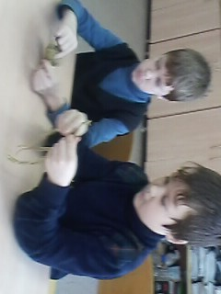
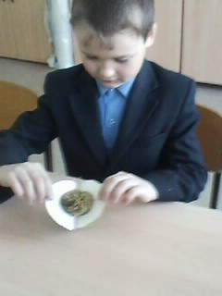
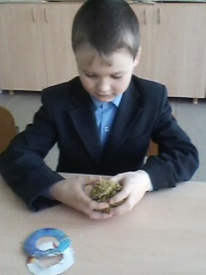
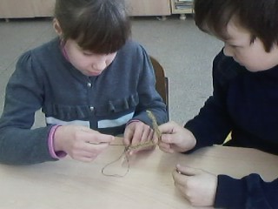
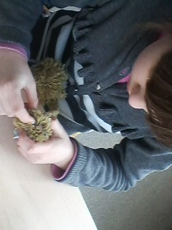
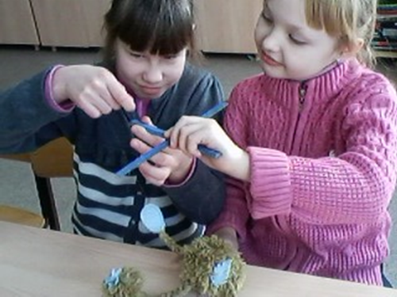
Изготовление куклы-марионетки из ниток (после уроков)
1. Изготовить помпоны и сплести косички из ниток
2. Изготовить лапки
3. Приклеить клюв
и глаза
4. Привязать игрушку
к ваге

Slide 17
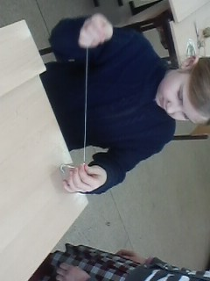
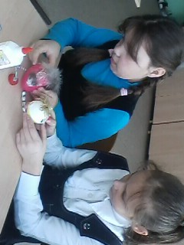
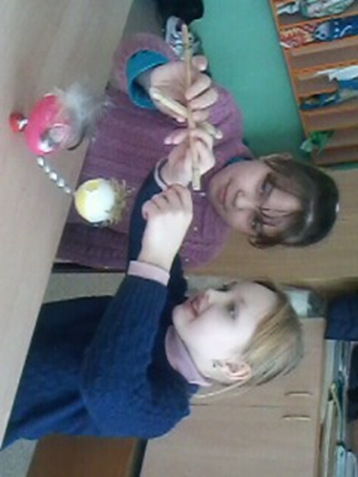
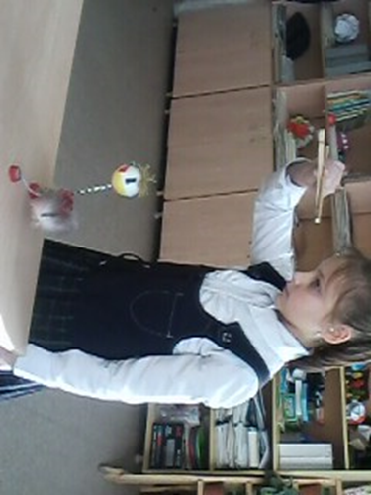
Изготовление игрушки-марионетки из других материалов
Нанизать бусинки на нить
Приклеить хвост и глаза
Продемонстрировать игрушку
Привязать игрушку к ваге

Slide 18
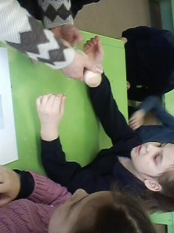
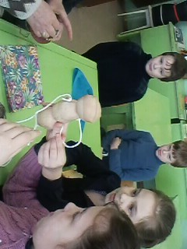
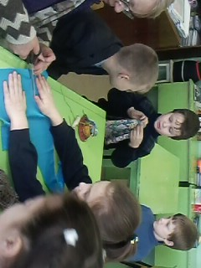
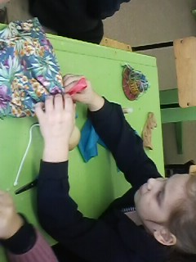
Изготовление куклы-марионетки из ткани (на кружке)

Slide 19
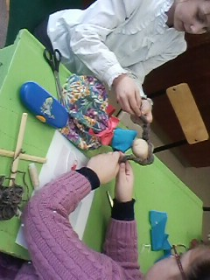
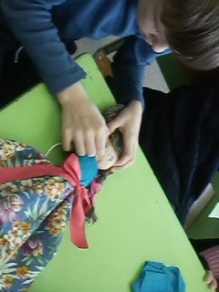
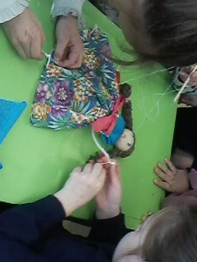
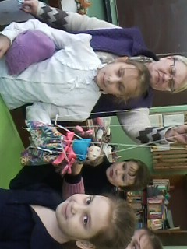
Изготовление куклы-марионетки из ткани (на кружке)

Slide 20
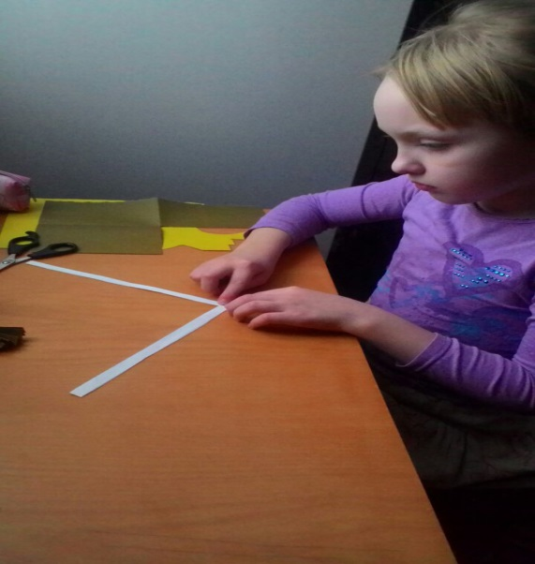
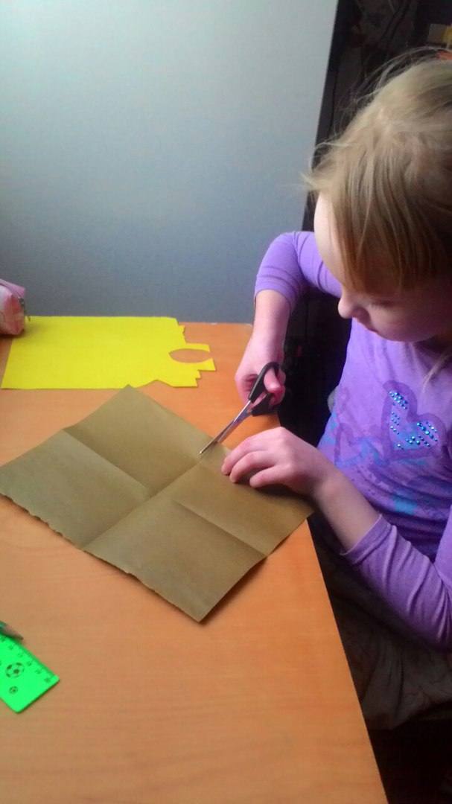
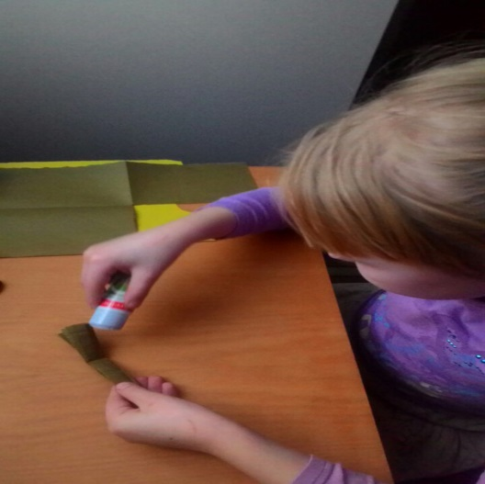
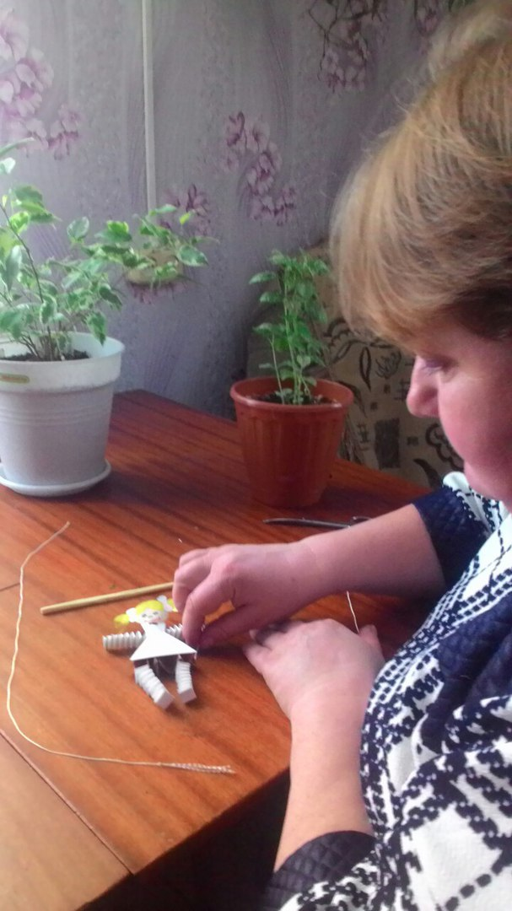
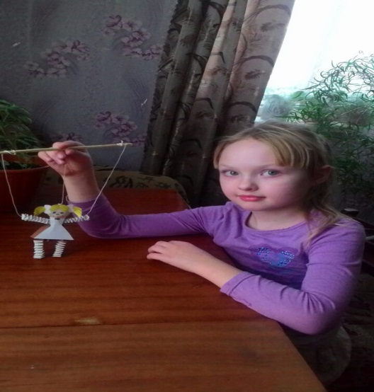
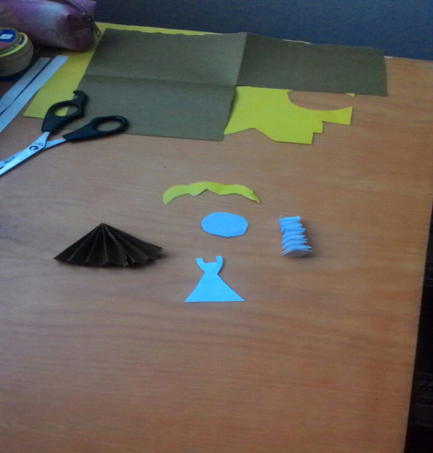
Изготовление куклы из бумаги (дома)

Slide 21
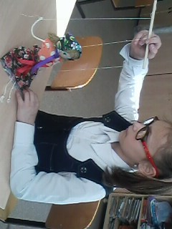
ГОТОВЫЕ КУКЛЫ

Slide 22
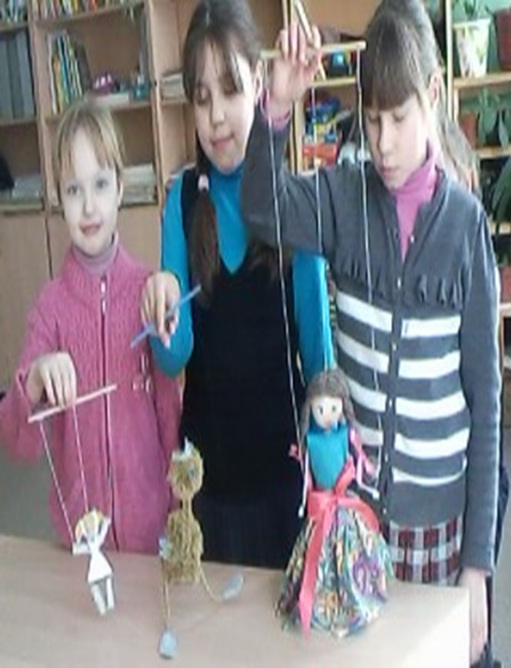

.
Каждый может сделать ту куклу, которую хочет, которая будет иметь свой характер и неповторимость.
Сделать куклу своим руками оказалось не сложно, главное, чтобы было большое желание это сделать.
ВЫВОД

Slide 23
ВЫВОД
Куклы помогают развиться фантазии, учат творить руками. Куклы воспитывают, украшают дом, служат объектом коллекционирования. Кукла имела большое значение в воспитании девочек: дети учились рукоделию, учились проигрывать различные житейские ситуации на куклах, учились быть матерью.
На летних каникулах мы планируем продолжить работу по изготовлению игрушек-марионеток ,а также подготовить сказку или пьесу с использованием кукол-марионеток и выступить с ней перед детьми из детского сада.

Slide 24
ИСПОЛЬЗУЕМЫЙ МАТЕРИАЛ
1. Словарь русского языка С.И. Ожегова., Москва., «Русский язык» 1986 г.
2.Интернет-ресурсы
http://poiskm.co/show/ольга-зарубина/по-ниточке-по-ниточке
https://www.google.ru/search?q=планшетные+куклы&newwindow
https://www.i-igrushki.ru/otdykh-dosug/igrushkapedia/kukly-marionetki.html

